Slide 1


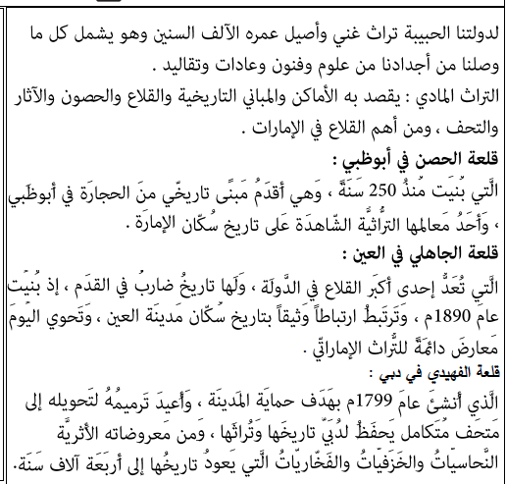
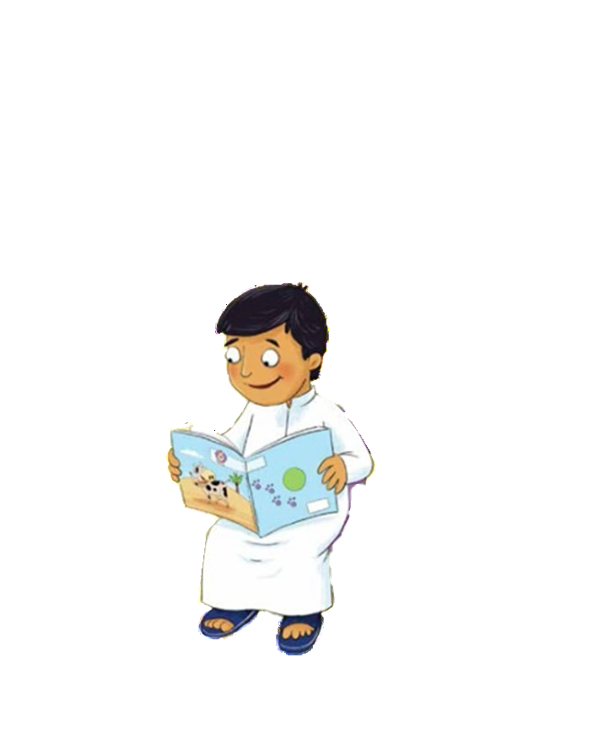
امتحان التقويم – الصف الرابع – الفصل الثاني – مادة الاجتماعيات
مدرسة محمد ين خالد ح 1
اسم الطالب :
الصف : الرابع - الشعبة ( )
- السؤال الأول : ضع دائرة حول الإجابة الصحيحة فيما يلي د \ 5:
1- يشمل كل ما وصلنا من أجدادنا من علوم وفنون وعادات وتقاليد .
أ – السنع ب – التراث ج – التاريخ
2 – الأماكن والمباني التاريخية والقلاع والحصون والآثار والتحف .
أ – التراث المادي ب – المتاحف ج – التراث
3 – متحف متكامل لدبي يحفظ لها تراثها هو .
أ – حصن الفهيدي . ب – قلعة الجاهلي ج – قصر الحصن
4 – من أكبر القلاع والحصون في الدولة هي .
أ – قلعة الحصن ب – قلعة الجاهلي ج – قلعة الفهيدي
5 – ينقسم التراث إلى .
أ – قسمين ب – ثلاثة اقسام ج – أربعة أقسام
تابع في الصفحة الثانية
حصن الفهيدي في دبي
1

Slide 2
-السؤال الثاني : صنف الكلمات التراثية وفقا الجدول التالي د \ 6 :
المهرجانات
التحف
القصص
الآثار
الشعر
الأماكن التاريخية
التراث الثقافي | التراث المادي
-السؤال الثالث : ضع علامة ( ) أمام العبارة الصحيحة وعلامة ( ) أمام العبارة الخطأ د \ 4:
1 – ( ) إكرام الضيف جزء من التراث المادي .
2 – ( ) توجد قلعة الفهيدي في إمارة الفجيرة .
3 – ( ) تهتم دولة الإمارات بالحفاظ على التراث .
4 - ( ) تعتبر قلعة الحصن من أقدام المباني التاريخية في إمارة أبوظبي .
تابع في الصفحة الثالثة
2

Slide 3
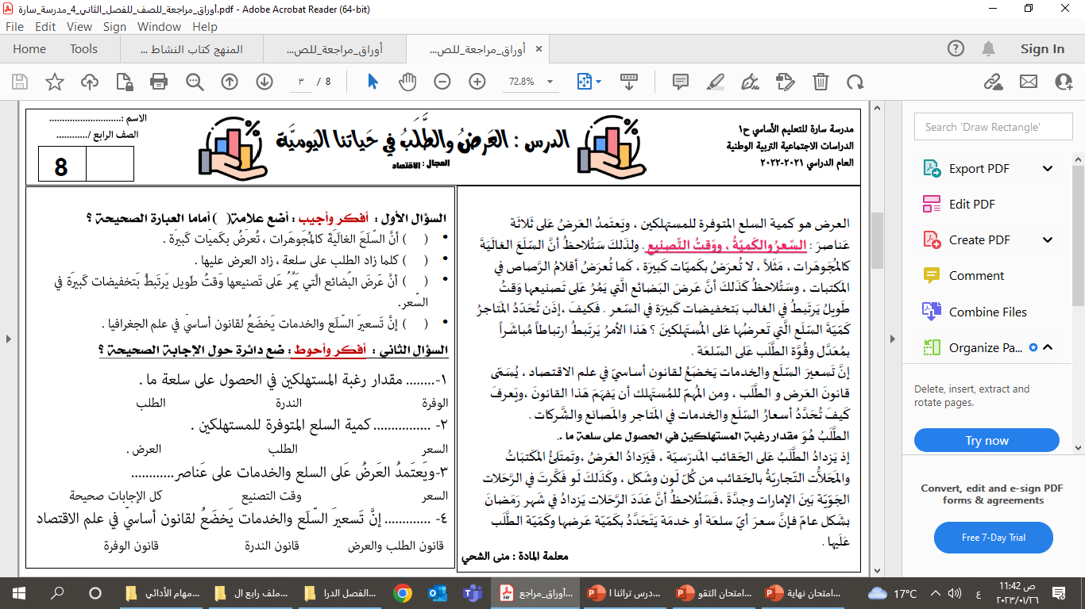
- السؤال الرابع : ضع دائرة حول الإجابة الصحيحة فيما يلي : د \ 5
1- مقدار رغبة المستهلكين في الحصول على سلعة ما .
أ – الطلب ب – العرض ج – الوفرة
2 – توفر السلعة بكميات تناسب مقدار الطلب عليها .
أ – العرض ب – الوفرة ج – الندرة
3 – ما سبب ارتفاع أسعار الأضاحي قبيل عيد الأضحى في كل عام .
أ – لتوفرها بكثرة ب – لانخفاض الطلب عليها ج – لزيادة الطلب عليها
4 – أي هذه السلع تتوقع انخفاض سعرها بعد انتهاء جائحة كورونا .
أ – الكمامات الطبية ب – مسكنات الألم ج – المحارم الورقية
5 – تسعير السلع والخدمات يخضع لقانون .
أ – الشرطة ب – العرض والطلب ج – الصحة
تابع في الصفحة الرابعة
3

Slide 4
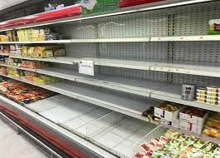
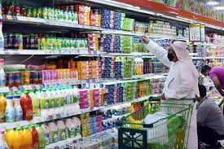
-السؤال الخامس : اقرأ كل بطاقة ثم أكتب بجانبها ( انخفاض ) أو ( ارتفاع ) : 6 \ د
سافرت مع أسرتك إلى فرنسا في الإجازة الصيفية ، وقررتم أن تزوروا أحد المنتزهات المشهورة ، وأنتم هناك هطل مطر غزير ، ماذا تتوقع أن يحدث للطلب على المظلات ؟
محل للسيارات لديه عدد كبير من سيارات هذه السنة التي قاربت على الانتهاء ، والسيارات الجديدة ستصل قريباً ، ماذا تتوقع أن يحدث لسعر السيارات القديمة ؟
تحتفل دولة الإمارات في الثاني من ديسمبر من كل عام باليوم الوطني ، وتشارك كل مؤسسات الدولة في هذا الاحتفال ، ماذا تتوقع يحدث للطلب على الأعلام ؟
----------------------------
----------------------------
----------------------------
-تابع السؤال الخامس : لاحظ الصورة وأكتب أسفلها كلمة ( وفرة ، ندرة ) : 4 \ د
مع تمنياتي للجميع بالتوفيق والنجاح
معلمة المادة
----------------------------
----------------------------
4

